Slide 1


Государственное автономное профессиональное образовательное учреждение Саратовской области
«ПОВОЛЖСКИЙ КОЛЛЕДЖ ТЕХНОЛОГИЙ И МЕНЕДЖМЕНТА»
ТЫ В ХОРОШЕЙ КОМПАНИИ!
Директор Д.В. Дмитриев
Балаково 2024 г.

Slide 2

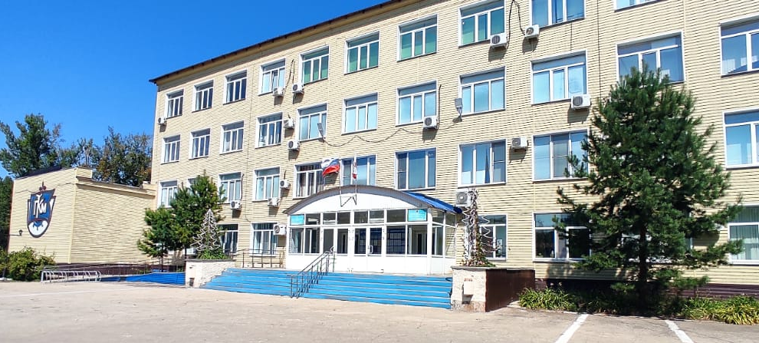






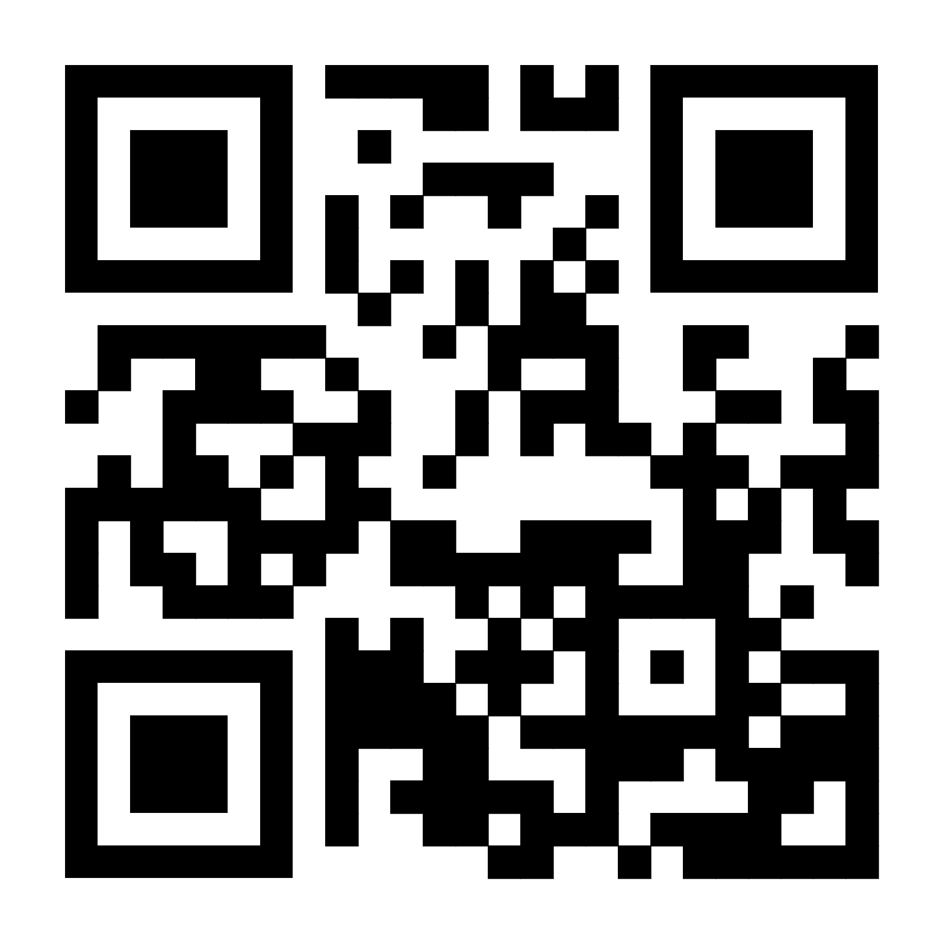
Куда пойти учиться?
Образование
12 специальностей/
18 профессий
6 программ ДПО
16 программ ПО
9 программ ДОД
Кадры
средний возраст педагогов
43 года
Качество защит ВКР, оцениваемое работодателями
96, 7%
Участник проектов
г. Балаково, Набережная Леонова, 9
8(8453) 62-02-92
pktim@pktim.ru
https://vk.com/pktim

Slide 3




Профессиональные образовательные организации, входящие в кластер «Новый элемент»
Государственное автономное профессиональное образовательное учреждение Саратовской области
«Вольский технологический колледж»
Вольск, Саратовская ул., д.44
e-mail: info@vtk64.ru
Тел. 8 (84593) 5-17-76
Государственное автономное профессиональное образовательное учреждение Саратовской области «Балаковский промышленно-транспортный техникум им.Н.В.Грибанова»
город Балаково, Комсомольская ул, д. 34
e-mail: tehnari_blk@mail.ru
Тел. 8 (8453) 44-04-38
Государственное автономное профессиональное образовательное учреждение Саратовской области «Саратовский областной химико-технологический техникум»
г. Саратов, ул. Тульская, д.2
e-mail: soxtt_bb@mail.ru
Тел. 8 (8452) 92-45-27
Государственное автономное профессиональное образовательное учреждение Саратовской области «Балаковский политехнический техникум»
город Балаково, ул. Факел Социализма, д.27
e-mail: balakovopolytech@mail.ru
Тел. 8 (8453) 44-36-23

Slide 4
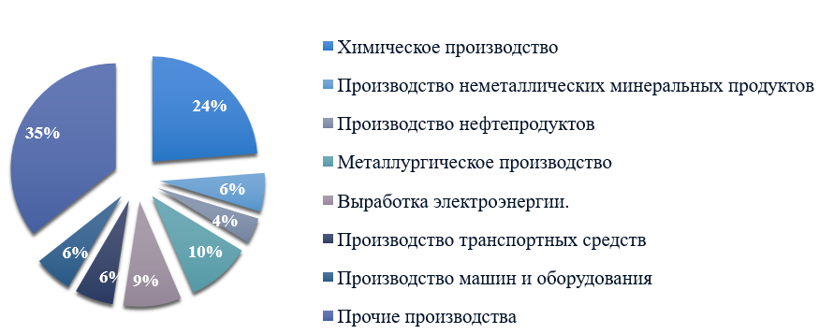
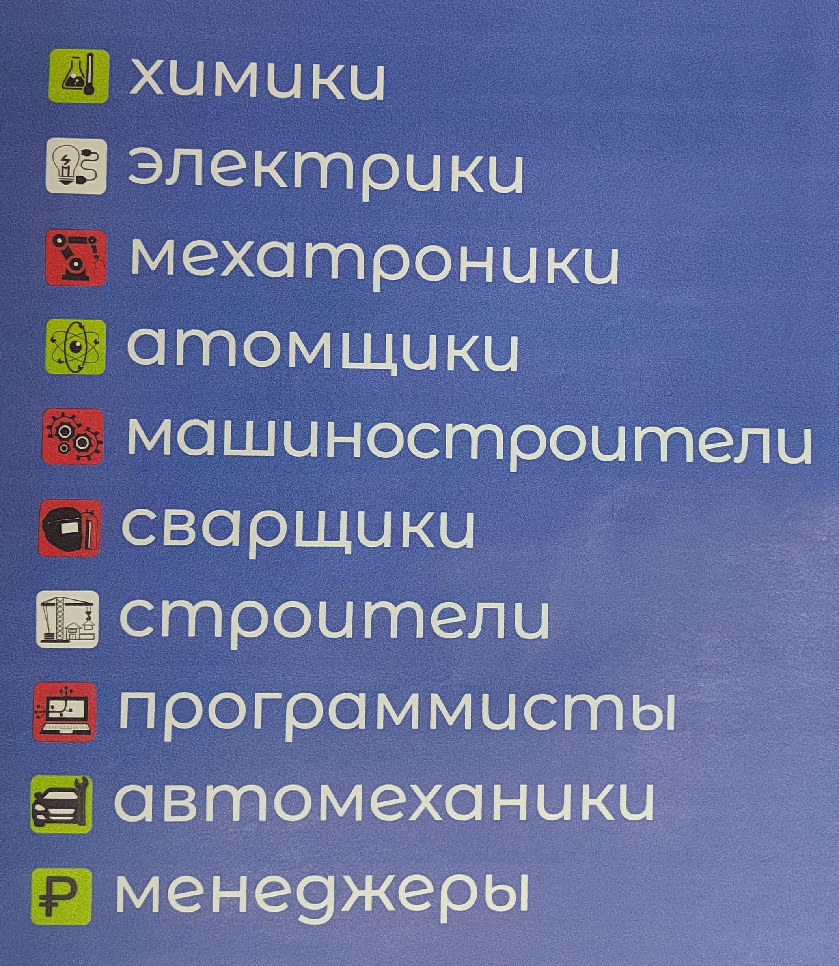
Отраслевая структура производства Саратовской области
Кем стать?
Специальности в ГАПОУ СО «ПКТиМ» на 2025-2026 учебный год
КОД | СПЕЦИАЛЬНОСТЬ
18.02.14 | ХИМИЧЕСКАЯ ТЕХНОЛОГИЯ ПРОИЗВОДСТВА ХИМИЧЕСКИХ СОЕДИНЕНИЙ
13.02.13 | ЭКСПЛУАТАЦИЯ И ОБСЛУЖИВАНИЕ ЭЛЕКТРИЧЕСКОГО И ЭЛЕКТРОМЕХАНИЧЕСКОГО ОБОРУДОВАНИЯ (ПО ОТРАСЛЯМ)
14.02.01 | АТОМНЫЕ ЭЛЕКТРИЧЕСКИЕ СТАНЦИИ И УСТАНОВКИ
15.02.10 | МЕХАТРОНИКА И РОБОТОТЕХНИКА
15.01.05 | СВАРЩИК (РУЧНОЙ И ЧАСТИЧНО МЕХАНИЗИРОВАННОЙ СВАРКИ (НАПЛАВКИ)
15.02.16 | ТЕХНОЛОГИЯ МАШИНОСТРОЕНИЯ
08.01.27 | МАСТЕР ОБЩЕСТРОИТЕЛЬНЫХ РАБОТ
09.02.07 | ИНФОРМАЦИОННЫЕ СИСТЕМЫ И ПРОГРАММИРОВАНИЕ
23.02.07 | ТЕХНИЧЕСКОЕ ОБСЛУЖИВАНИЕ И РЕМОНТ АВТОТРАНСПОРТНЫХ СРЕДСТВ
38.02.08 | ТОРГОВОЕ ДЕЛО

Slide 5
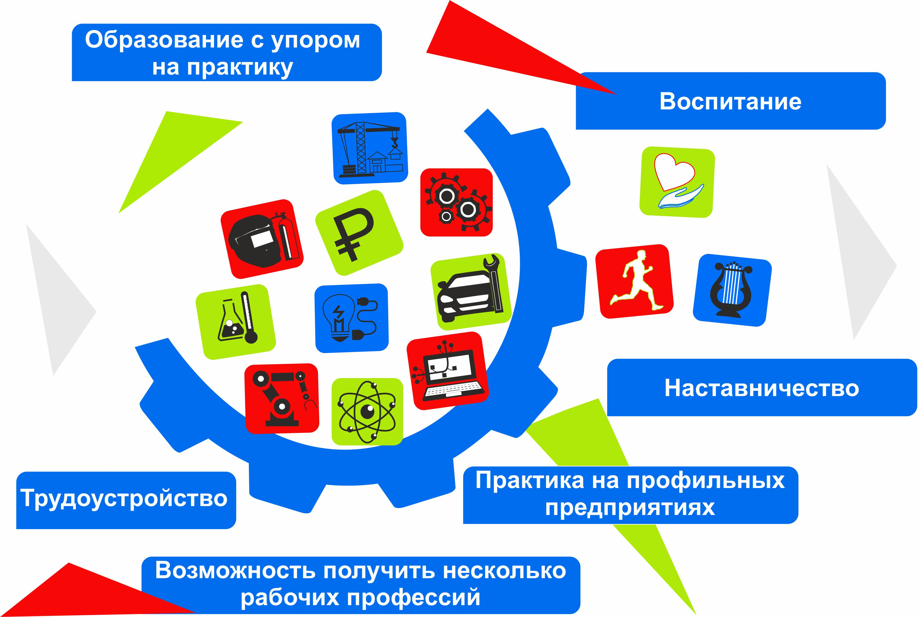
Как будем
учиться?

Slide 6
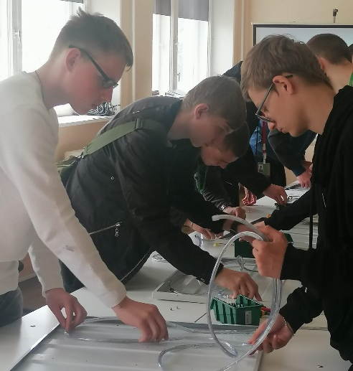
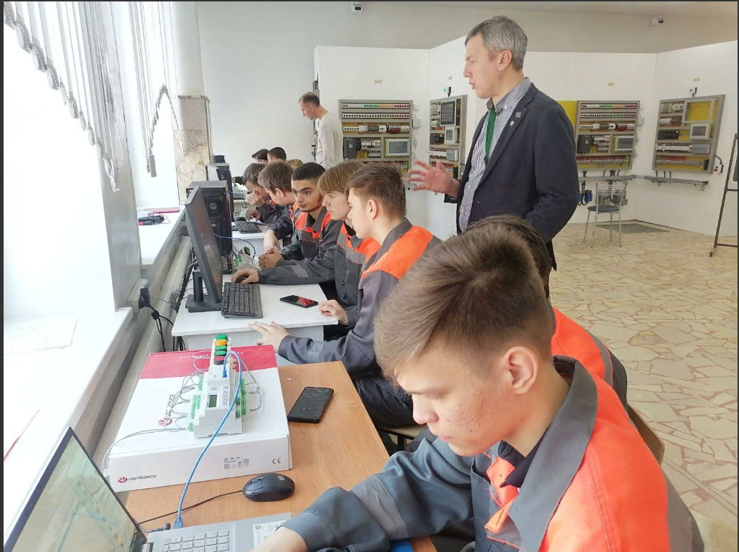
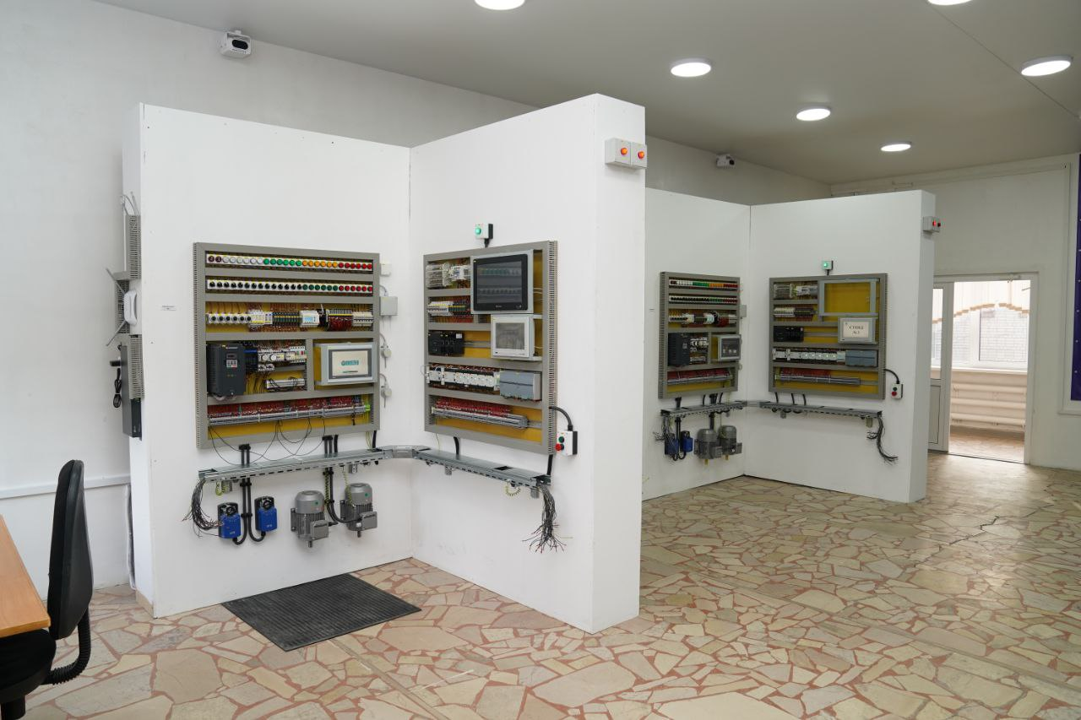
Кто будет учить?
Чему научитесь?
Мастер-педагог умеет конструировать программы, обладает педагогическими, производственными и цифровыми навыками.
Решать реальные производственные задачи, использовать инновационные технологии.
Ты в среде ведущих педагогов,
Опыт свой получишь и багаж,
Практика, теория в уроках,
Обрести поможет нужный стаж.
Легкая программа обучения,
Современный творческий подход.
И в награду навыки, умения
Наш проект тебе преподнесет.
«Профессионалитет» - это объединение усилий колледжа, предприятий, региональных и федеральных органов власти

Slide 7

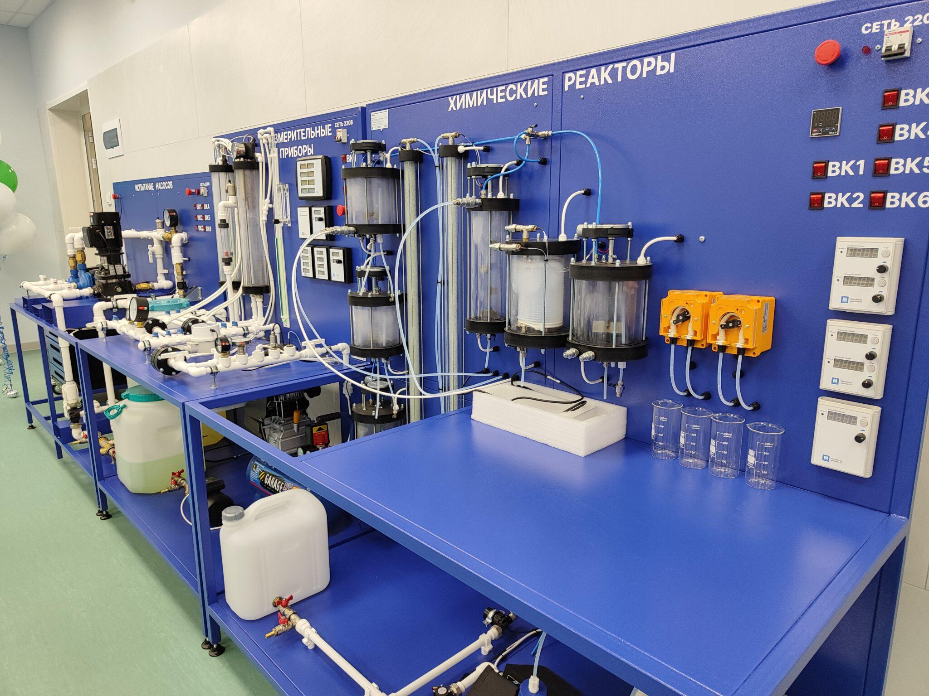


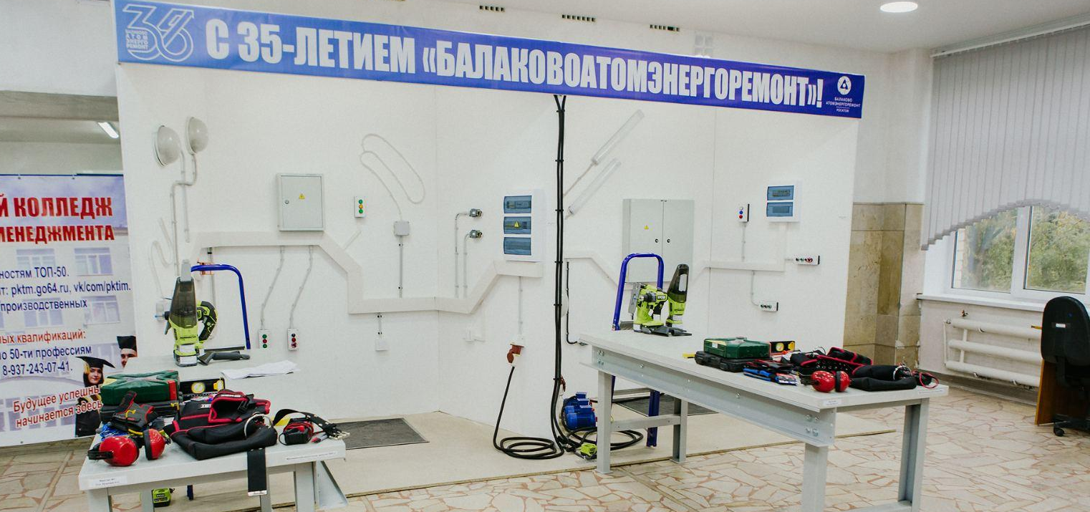

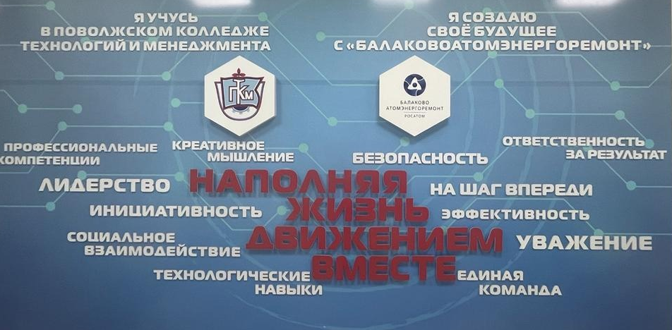
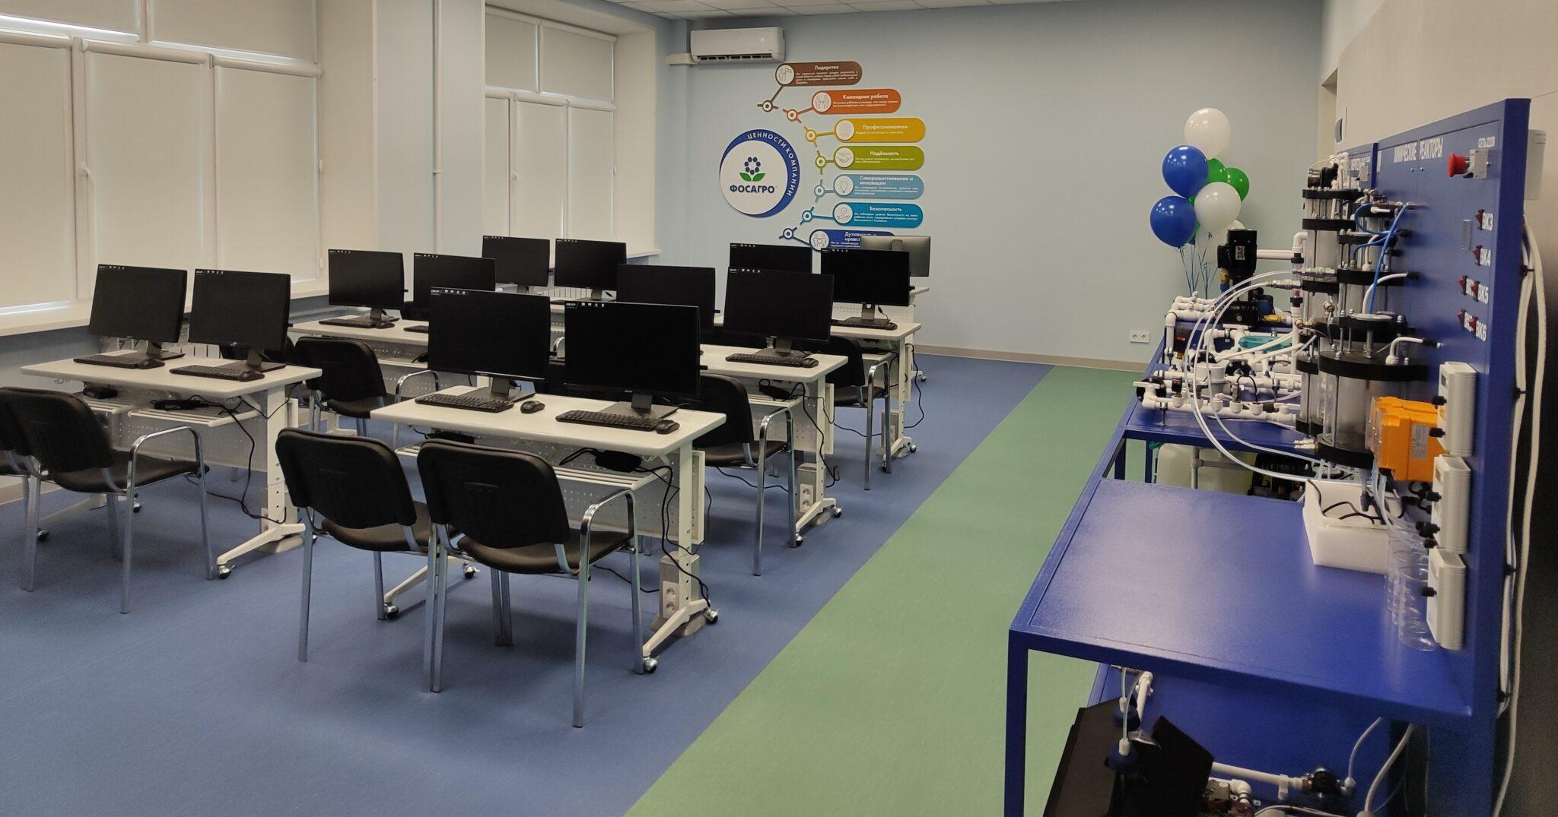
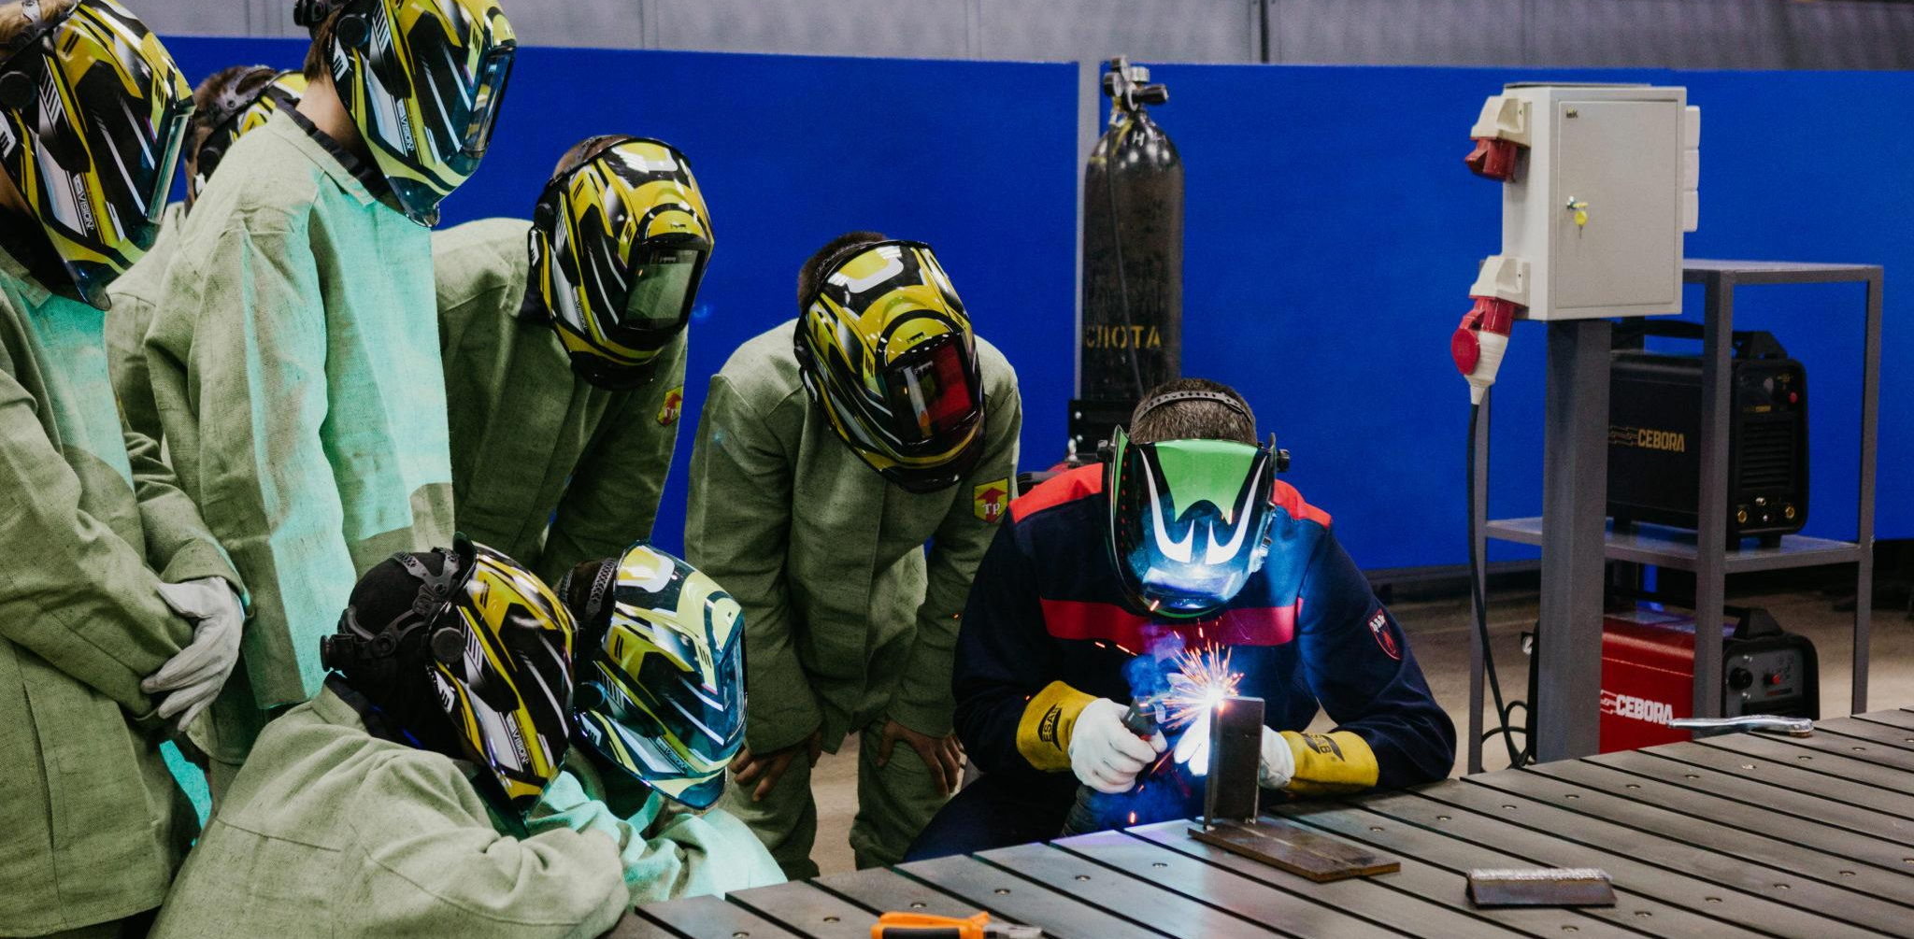
В каких условиях учиться?
Учебные лаборатории
Высокотехнологичное оборудование, аналогичное установленному на производстве
Оснащены по самым современным стандартам, включают в себя приборы, реактивы, средства защиты, используемые на реальном производстве.
Использование инновационных технологий, моделирующих реальные производственные процессы.
Производственная практика
Брендирование пространства
Стажировки на ведущих предприятиях
Позволяет погрузиться в корпоративную среду предприятия

Slide 8
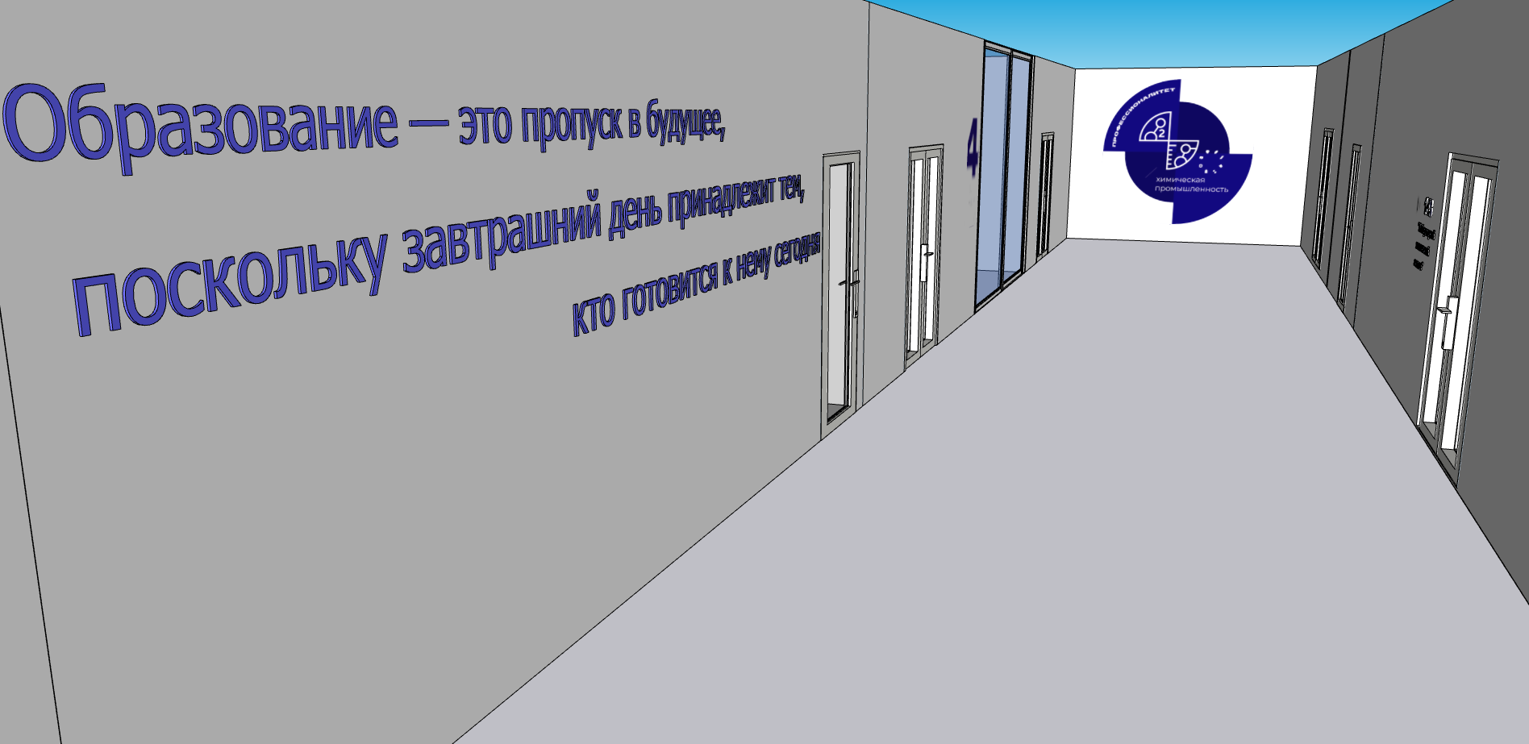
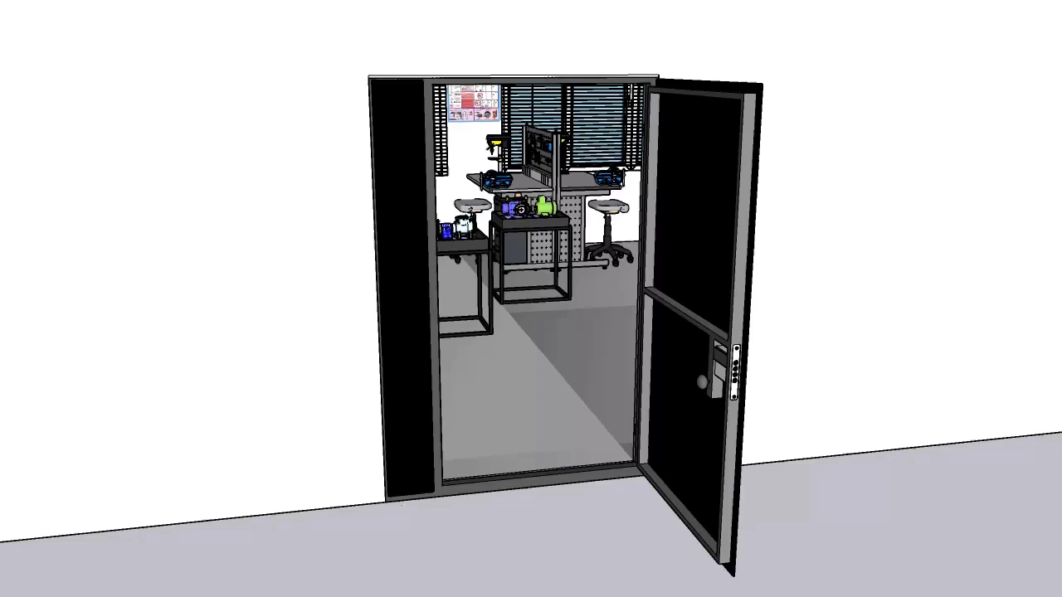
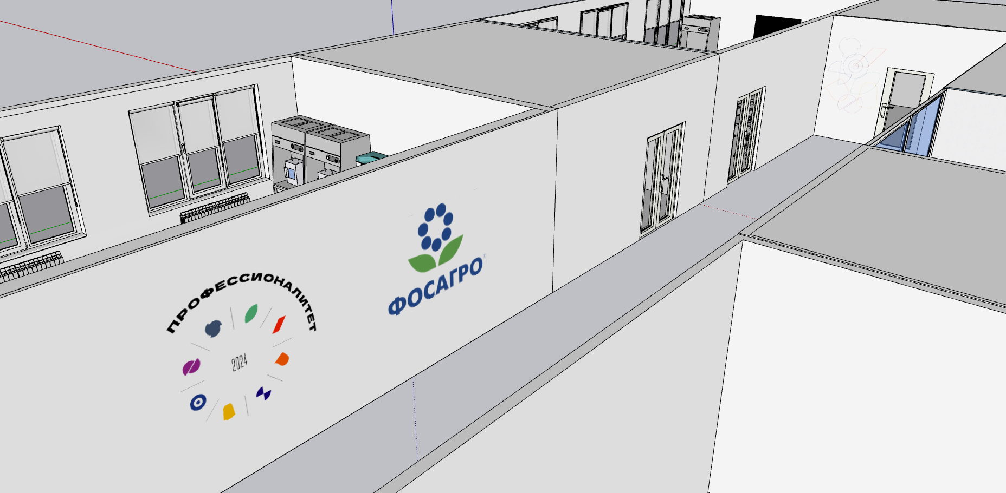
В каких условиях учиться?
Проект по модернизации кабинетов и лабораторий

Slide 9








Где будем работать?

Slide 10
Как подать заявление в колледж?
Приемная комиссия Колледжа 8(8453)62-11-81
Интернет-сайт Колледжа www.pktim.ru - раздел «Абитуриенту»
Подать заявление:
лично в образовательную организацию;
через операторов почтовой связи общего пользования заказным письмом с уведомлением о вручении
в электронной форме
Форма обучения | Последняя дата предоставления оригиналов документов | Дата зачисления
Очная форма обучения
За счет бюджетных ассигнований бюджета Саратовской области | 15 августа | 16 августа
С оплатой стоимости | 15 августа | 16 августа
Заочная форма обучения | 25 ноября | 1 декабря

Slide 11




Памятка по организации целевого обучения
ВЫБРАТЬ ПРЕДЛОЖЕНИЕ О ЦЕЛЕВОМ ОБУЧЕНИИ
Найти предложения работодателей о целевом обучении.
Изучить предложение о целевом обучении, которое Вас заинтересовало.
ВЫБРАТЬ СПОСОБ ПОДАЧИ ЗАЯВКИ НА ЗАКЛЮЧЕНИЕ ДОГОВОРА О ЦЕЛЕВОМ ОБУЧЕНИИ
Оформить и подать заявку. Заказчики целевого обучения размещают предложения на ЕЦП «Работа в России» не позднее 10 июня. Изучить предложение о целевом обучении, которое Вас заинтересовало.
1-й способ – в электронном виде (при наличии технической возможности) одновременно с заявлением о приеме на обучение в колледж. В этом случае Вы формируете и направляете заявку в ФГИС «Единый портал государственных и муниципальных услуг (функций)» (ЕПГУ).
2-й способ – в письменном виде на бумажном носителе в колледж вместе с заявлением о приеме на обучение.
ПРОВЕРИТЬ, ЧТО ВАС ЗАЧИСЛИЛИ НА ОБУЧЕНИЕ.
Выяснить дату приказа о зачислении в колледж.
ЗАКЛЮЧИТЬ ДОГОВОР О ЦЕЛЕВОМ ОБУЧЕНИИ.
УВЕДОМИТЬ ДИРЕКТОРА КОЛЛЕЖА О ЗАКЛЮЧЕНИИ ДОГОВОРА О ЦЕЛЕВОМ ОБУЧЕНИИ
4
5

